Slide 1
Žvaigždynai
Darbą atliko: Urtė merfeldaitė; aivita rimvydaitė (IIA)
Panevėžio minties gimnazija

Slide 2
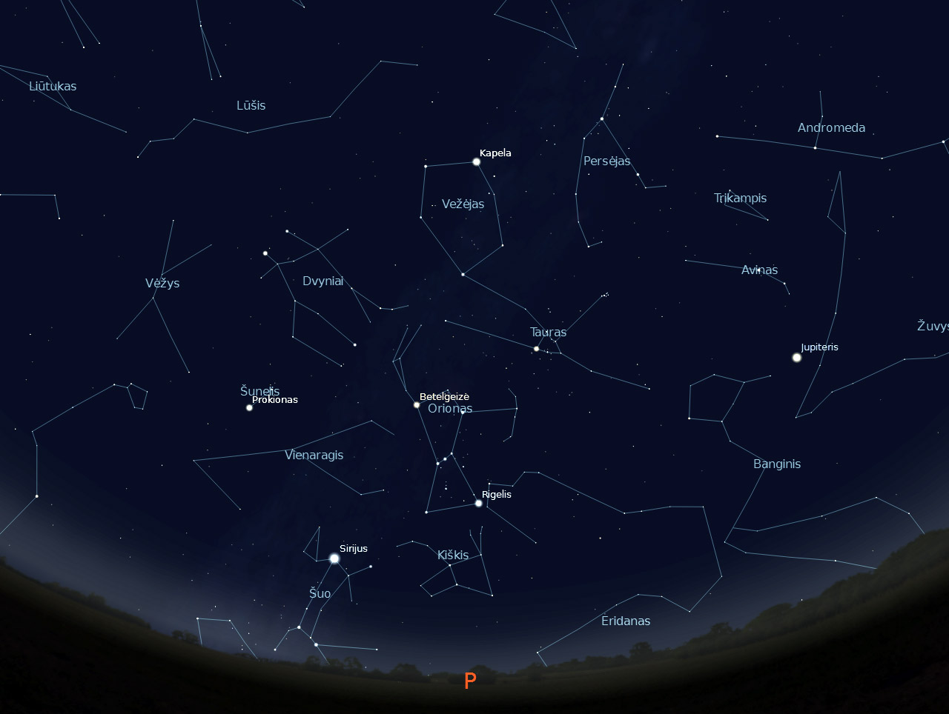
Kas yra žvaigždynai?
Žvaigždynas – grupė žvaigždžių, tarpusavyje vizualiai susijusių tam tikra konfigūracija. Tai apibrėžtas dangaus sferos plotas, kuriame yra į jį projaktuojamų šviesesnių žvaigždžių grupė. Nors trimatėje kosmoso erdvėje šios žvaigždės gali neturėti ryšio, žiūrint iš Žemės į nakties dangų jas galima sugrupuoti į tam tikras grupes. Žvaigždynai padeda surasti ir identifikuoti žvaigždes, Saulės sistemos objektus, dirbtinius Žemės palydovus ir kitus objektus. Per žmonijos istoriją visos pasaulio tautos ir civilizacijos stebėjo danguje matomus objektus ir reiškinius.

Slide 3
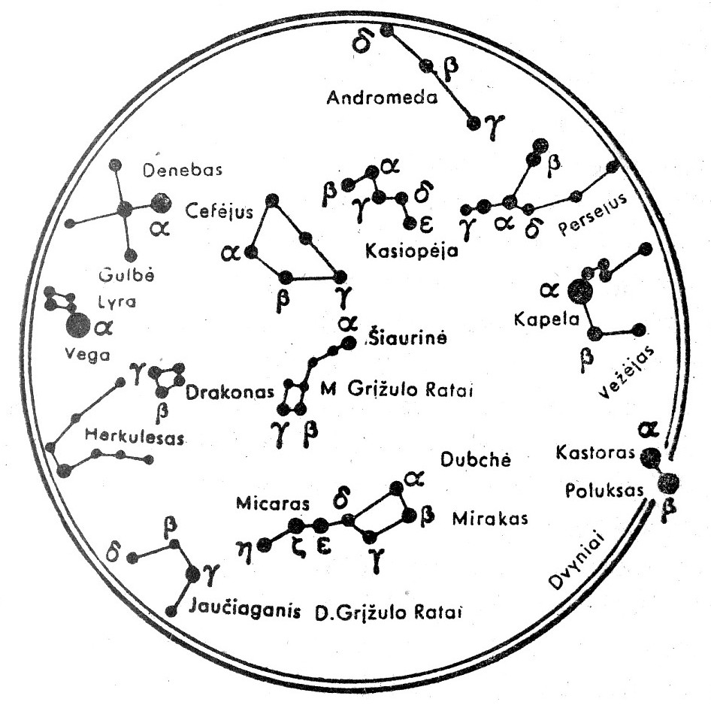
Žvaigždynų susikūrimas
Žvaigždynų sistematikos pradžia buvo Senovės Graikijoje. Hiparcho kataloge minimi 49 žvaigždynai, Klaudijus Ptolemėjus aprašė 48 šiaurinio dangaus žvaigždynus. 1922m. Tarptautinė astronomų sąjunga (International Astronomical Union - IAU) priėmė dabar naudojamą žvaigždynų sąrašą. Jame yra 88 žvaigždynai. Šiuo metu astronomai žvaigždynui priskiria visus sutartame jo užimame plote esančius dangaus kūnus, taip pat ir nematomus plika akimi.

Slide 4
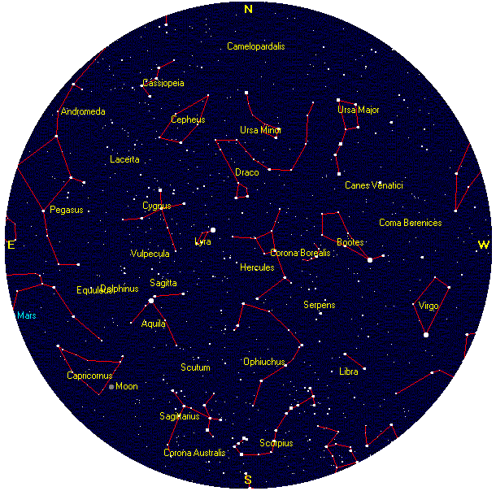
Žvaigždėlapis
Orientuotis Žemėje mums padeda žemėlapiai, o „nepaklysti“ danguje – žvaigždėlapiai, tai dangaus srities ar visos dangaus hemisferos planas su dangaus pusiaujinėmis koordinatėmis. Jame pavaizduotos ten esančios žvaigždės, jų spiečiai, ūkiai, galaktikos bei kiti dangaus obejktai. Žvaigždėlapiuose žvaigždės gali būti pavaizduotos iki skirtingo ribinio ryškio.

Slide 5
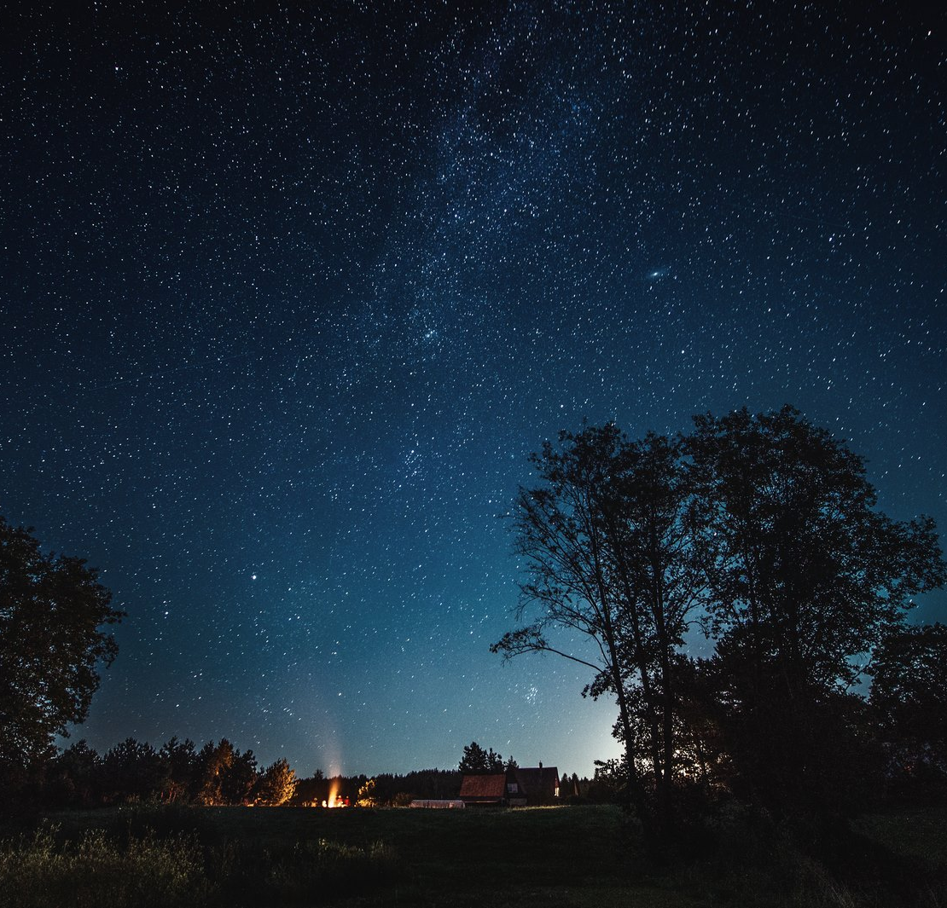
Žvaigždės naktyje
Žvelgdami į nakties dangų, žvaigždes galime suskirstyti į tam tikras grupes. Žvaigždynas – tai grupė žvaigždių, esančių tam tikrame dangaus plote ir sudarančių tam tikrą įsivaizduojamą žvaigždžių piešinį. Trimatėje kosmoso erdvėje šios žvaigždės dažniausiai yra nesusijusios, todėl juda skirtingai ir žvaigždynų išvaizda laikui bėgant kinta.

Slide 6
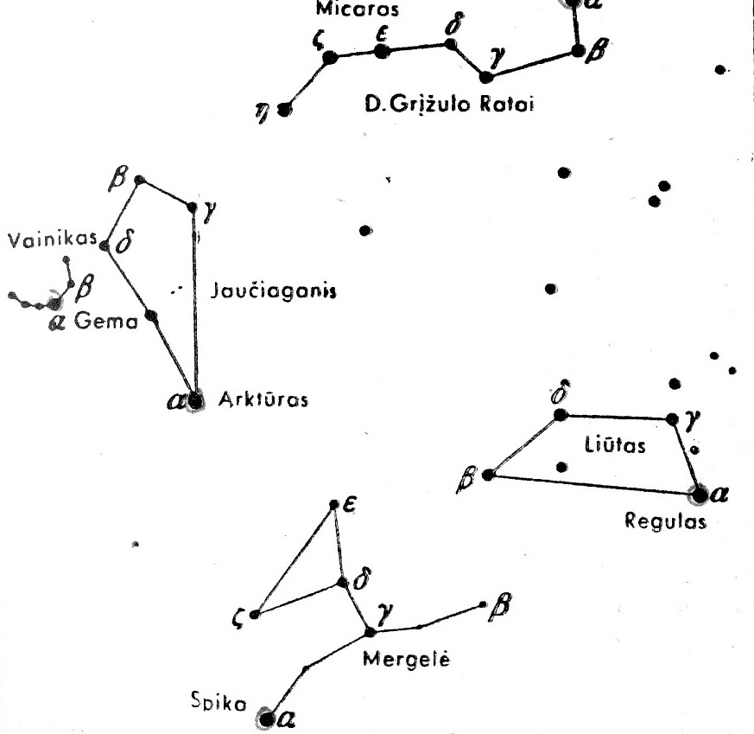
Kaip stebėti žvaigždes ir atpažinti žvaigždynus?
Pirmajam susipažinimui su žvaigždėtuoju dangumi reikės giedros žvaigždėtos nakties ir žvaigždėlapio. Pradinė pažintis su dangaus lobiais prasideda nuo žvaigždynų raštų pažinimo. Nekintamos ryškiausių žvaigždynų figūros yra geriausias orientyras danguje tolimesniems stebėjimams.

Slide 7
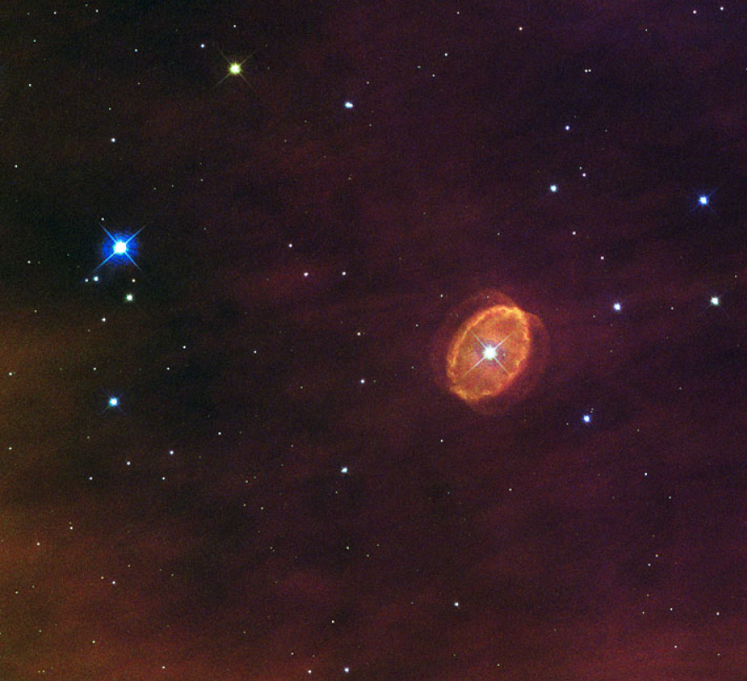
Žvaigždės dydis
Pagal dydį žvaigždės labai įvairios – nuo nedidelių neutroninių žvaigždžių, ne didesnių nei miestas, iki super didelių, tokių kaip Šiaurės žvaigždė, kurios yra milijonus kartų didesnės nei Saulė. Daug žvaigždžių gravitaciškai yra susijusios su kitomis žvaigždėmis ir sudaro dvinares žvaigždes.

Slide 8
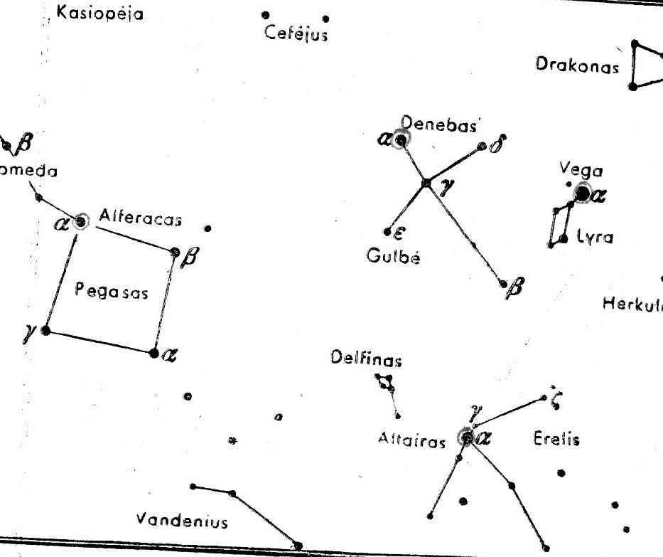
Šiauriniai žvaigždynai
Šiaurinę žvaigždę, kuri mūsų Šiaurės pusrutulyje visada yra virš horizonto. Ją galima lengvai surasti danguje pagal Didžiųjų Grįžulo ratų žvaigždyną, kurio septynios labiausiai pastebimos žvaigždės sudaro samčio figūrą.

Slide 9
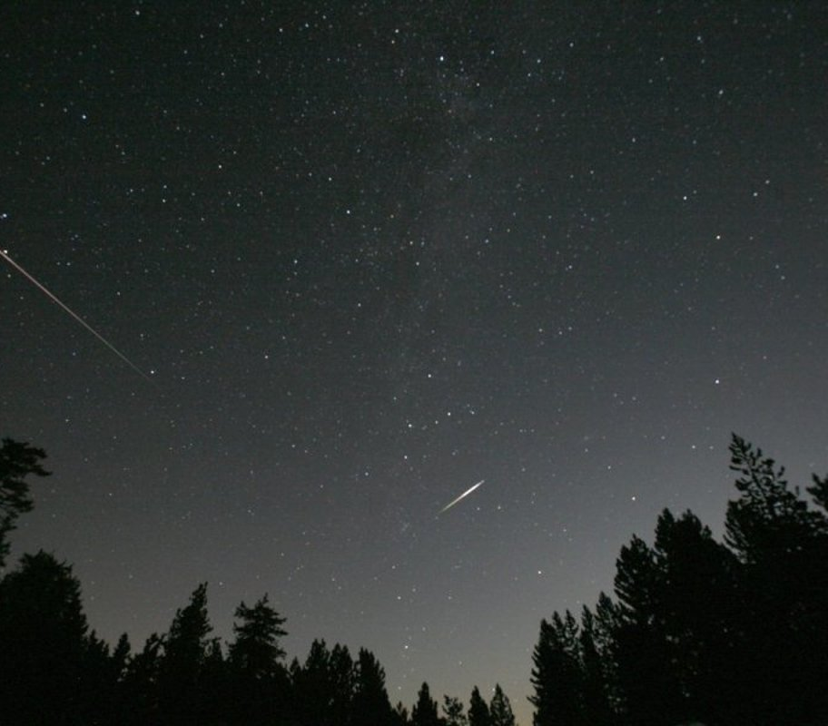
Krentančios žvaigždės
Krintančios žvaigždės - tai vadinamieji meteorai, kosminėje erdvėje skriejančios nedidelė dulkelės, dalelės. Jos kartais buna ir didesnės, bet dažniausiai jų dydis siekia nuo aguonos grūdo iki riešuto. Perseidų meteorų lietų arba liaudiškai vadinamas krintančias žvaigždes geriausiai stebėti, kai saulė nusileidžia už horizonto, o dangus būna giedras, be debesėlio. Geriausiai žvaigždės matomos, išvykus už miesto.

Slide 10

AČIŪ UŽ DĖMESĮ

